Slide 1

Печем блины
Петрова О.Н.
244-171-290

Slide 2
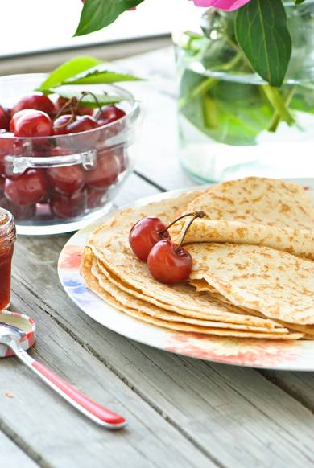
Пришла маслена неделя.
Была у кума на блинах.
У кума была сестрица.
Печь блины-то мастерица.
Напекла их кучек шесть,
Семерым их не поесть.
А сели четверо за стол,
Дали душеньке простор,
Друг на друга поглядели
И... блины-то все поели!

Slide 3
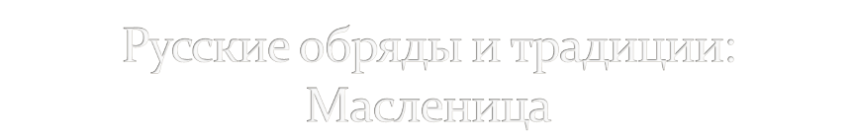
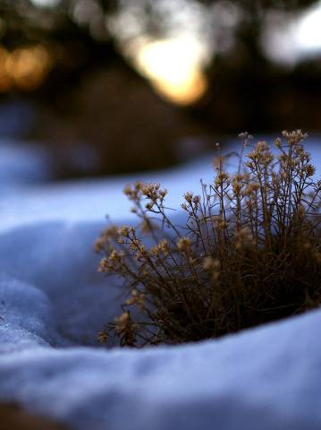
Масленица — праздничный недельный цикл, осмысляемый в традиционном сознании как рубеж между зимним и весенним сезонами и направленный своими обрядами на проводы зимы.

Slide 4
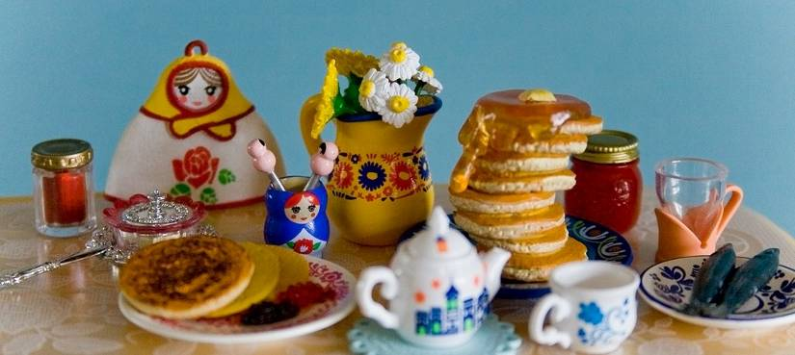
Масленичная неделя предшествует Великому посту и сама уже является подготовкой к нему: во время Масленицы соблюдается запрет на употребление мяса, что в народной среде дало ей такие названия, как «мясопуст» и «белая мясоедь», то есть пища из молочных продуктов.

Slide 5
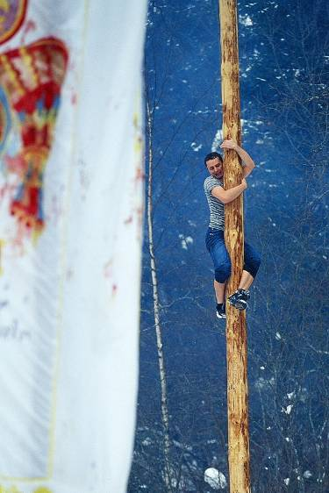
Важными и обязательными для масленичной недели были катание с гор на донцах прялок и ритуалы встречи и проводов-похорон Масленицы, направленные на обеспечение хорошего урожая льна и хлеба.

Slide 6
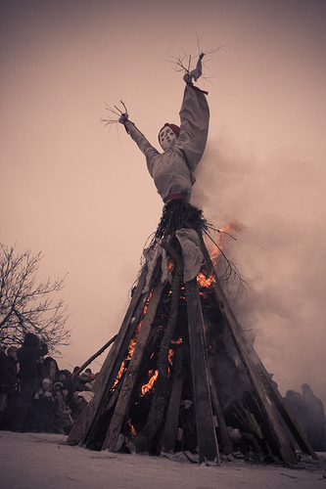
Очистительное значение придавалось возжиганию масленичных костров на возвышенных местах, на берегах водоемов и рек или прямо на льду. В сооружении костра участвовали все жители деревни, принося из каждого хозяйства старые, вышедшие из употребления вещи.

Slide 7
Каждый день масленичной недели имел свое название:
понедельник — «встреча»
вторник — «зайгрыши»
среда — «лакомка»
четверг — «перелом», «разгул», «широкий четверг»
пятница — «тещины вечерки»
суббота — «золовкины посиделки»
воскресенье — «проводы», «прощеный день», «целовальник».

Slide 8
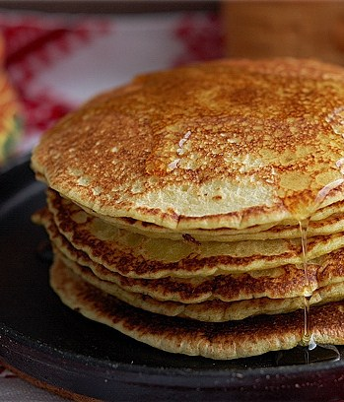
Отличительной особенностью Масленицы являлись обильные трапезы в течение всей недели.

Slide 9
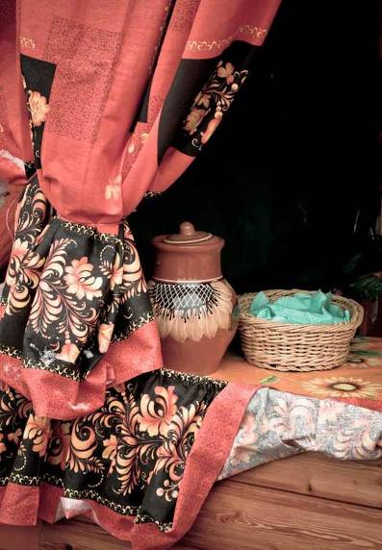
Еда на масленицу становится самой важной формой жизни. Вот почему в народе говорили, что в это время надо есть столько раз, сколько собака махнет хвостом или сколько раз прокаркает ворона. В отличие от многих других праздников на масленицу не только чревоугодничают дома, в семье, но и часто ходят в гости и приглашают гостей к себе. "Гостевание" приобретает самоцельный характер.

Slide 10

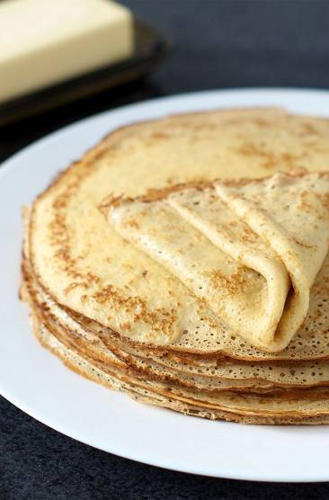
Состав:
* молоко или вода с молоком - 0,5 литра,
* яйца - 3 шт,
* мука - 280-300 г,
* масло растительное - 3 столовых ложки,
* сахар - 1 столовая ложка,
* соль - 1 чайная ложка (без горки)

Slide 11
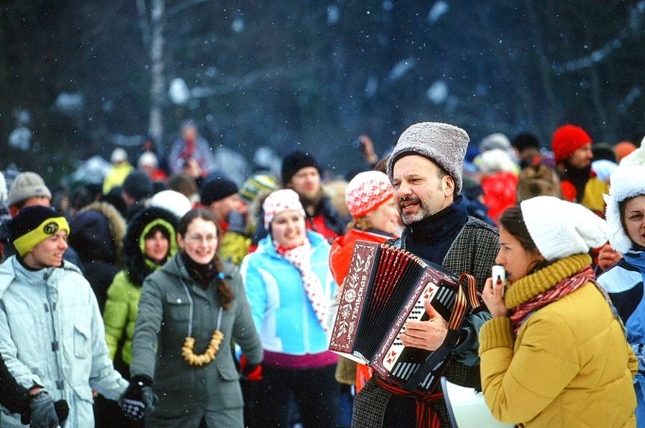

Slide 12
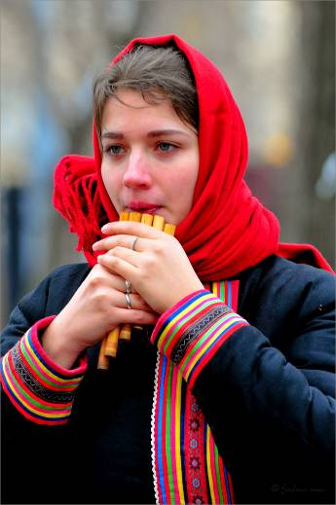
С Масленицей было связано немало народных примет. Так, считалось, что ненастье в воскресенье перед Масленицей — к урожаю грибов, снег на Масленицу — к урожаю гречихи, оттепель с заморозками в прощеный день — к урожаю грибов и т. д.

Slide 13
Заканчивается гулянье, нет больше обжорства, сжигаются последние чучела, чтобы зиму в весну не перетягивать. С той же целью на ледяных горках разводят костры — лед растопить, холод уничтожить. Родители объясняли детям: "Сгорели молоко и масло, остался только редькин хвост на Великий пост". В этот день после вечернего богослужения в храмах совершается особый чин прощения, когда священнослужители и прихожане взаимно просят друг у друга прощения, чтобы вступить в Великий пост с чистой душой, примирившись со всеми ближними.

Slide 14
